Slide 1

基础数据结构
ruanxingzhi

Slide 2
intro
这篇课件用于教数据结构。
前情提要：栈，堆，etc.
堆
单调栈和单调队列
Trie
*可持久化线段树
*平衡树

Slide 3
前情提要

Slide 4
栈&队列&链表
吃了拉就是队列，吃了吐就是栈。
链表：同时支持吃了拉和吃了吐，可以在非线性的空间上存储
std::deque：双端队列，一般当作链表用

Slide 5
手写栈
int s[100005],tot=0;
#define push(x) s[++tot]=x
#define pop tot--
#define size tot
#define top s[tot]

Slide 6
括号匹配问题
给定一个字符串，这个字符串由()[]{}这六个字符构成。如果所有的括弧都可以匹配上，那么就说这个字符串合法，否则非法。下面给一些例子：
[({})]：合法。
[([]){}[]]{}：合法。
{{}：非法。
([)(])：非法。
我们的任务是写一个程序，判断给定字符串是否合法。

Slide 7
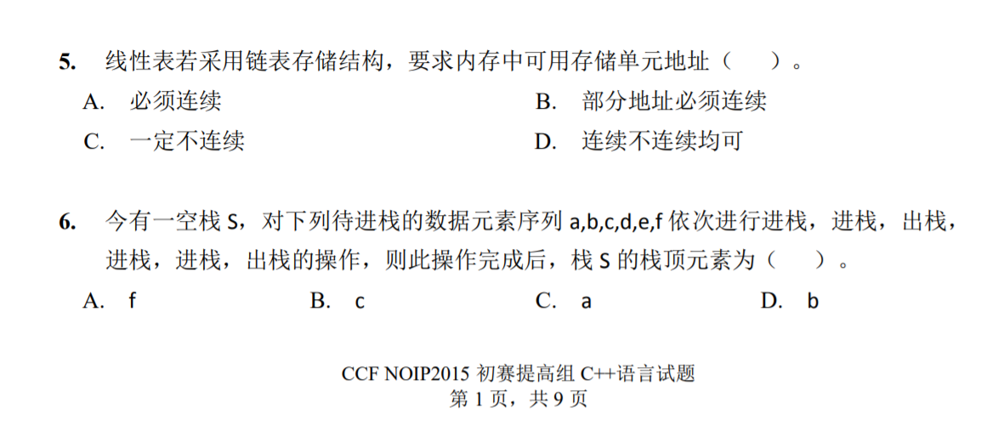
NOIP题

Slide 8
栈->队列
如何用两个栈实现一个队列？
要求支持push()和front().

Slide 9
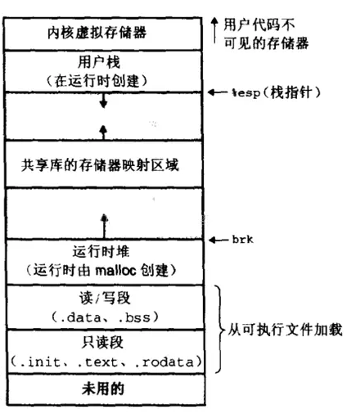
内存分配
int a; //全局初始化区
char *p1; //全局未初始化区
main() {
int b; //栈
char s[] = "abc"; //栈
char *p2; //栈
char *p3 = "123456"; //123456\0在常量区，p3在栈上。
static int c = 0; //全局（静态）初始化区
p1 = (char *)malloc(10);
p2 = (char *)malloc(20);
//分配得来得10和20字节的区域就在堆区。
strcpy(p1, "123456"); //123456\0放在常量区
}

Slide 10
后缀表达式
https://www.luogu.org/problemnew/show/P1449

Slide 11
中缀 -> 后缀
如何把中缀表达式转为后缀表达式，进而实现表达式求值？
https://www.luogu.org/problemnew/show/P1981
这题没括号，所以随便做。
有括号呢？

Slide 12
初赛一题
ref. 初赛题.html

Slide 13
树状数组
线段树维护了每个节点的区间和，可以查询任意区间的区间和。
但如果我们只需要查询前缀和呢？
只需要保留左子树

Slide 14
hash表
哈希表基于两个东西：
池
hash函数
前者的大小决定算法常数；
后者的优劣直接决定算法复杂度。

Slide 15
常用hash函数
最普遍的hash函数是模数hash：
为什么要选质数？
#define ha 19260817
int Hash(int x) {return x%ha;}

Slide 16
hash冲突
若hash(x)==hash(y)，将会产生冲突，导致回答失败。
解决冲突的办法：
线性探测法
平方探测法
拉链法（最常用）

Slide 17
生成分散的数
模线性同余法生成分散的数：
可以当作随机数生成器，对Treap有利，因为循环节极大。
unsigned int p=2333333;
unsigned int t=1103515245,q=23333,m=2147483648;
int ran()
{
p=(p*t+q)%m;
return p;
}

Slide 18
一道NOIP膜你题
https://www.luogu.org/problemnew/show/P3396

Slide 19
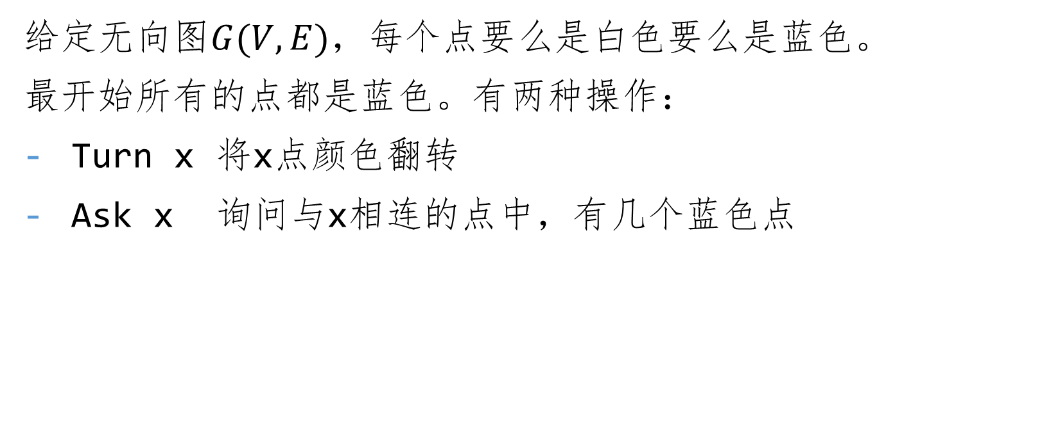
论文题
给定无向图$G(V,E)$，每个点要么是白色要么是蓝色。
最开始所有的点都是蓝色。有两种操作：
Turn x 将x点颜色翻转
Ask x 询问与x相连的点中，有几个蓝色点

Slide 20
Trie
Trie（字典树）是维护大量单词的工具。
http://cogs.pro:8080/cogs/problem/problem.php?pid=vSNJxkkWe

Slide 21
异或
集合s初始为空。要求支持如下操作：
将一个unsigned int型的x加入s
给定x，求它与s里面的元素的异或的最大值

Slide 22
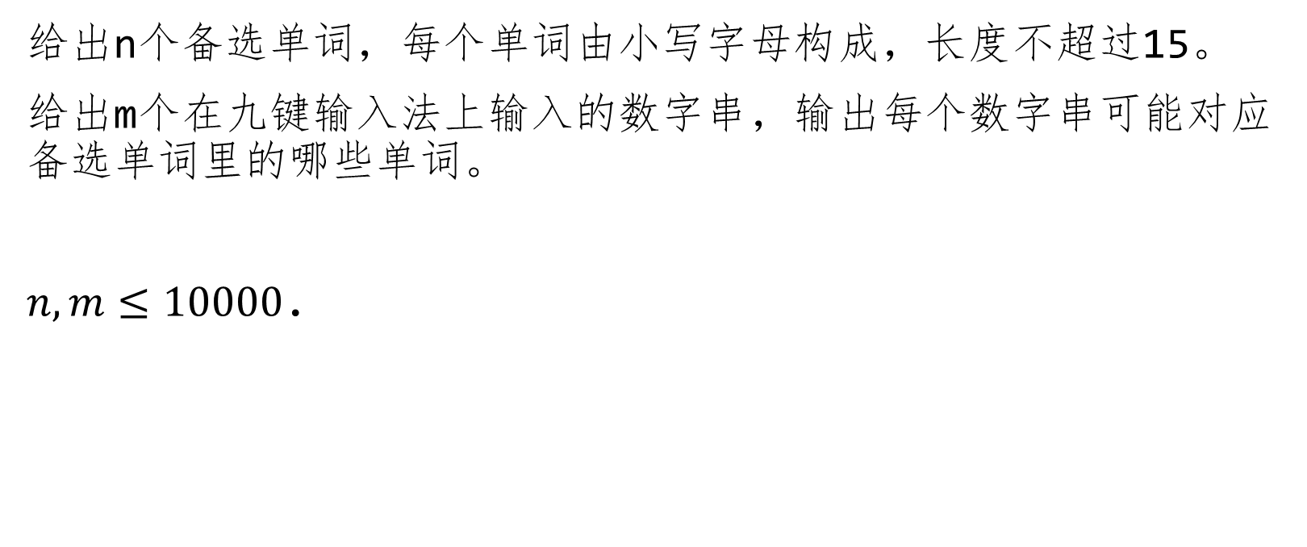
不知来源的题
给出n个备选单词，每个单词由小写字母构成，长度不超过15。
给出m个在九键输入法上输入的数字串，输出每个数字串可能对应备选单词里的哪些单词。
$n,m≤10000$.

Slide 23
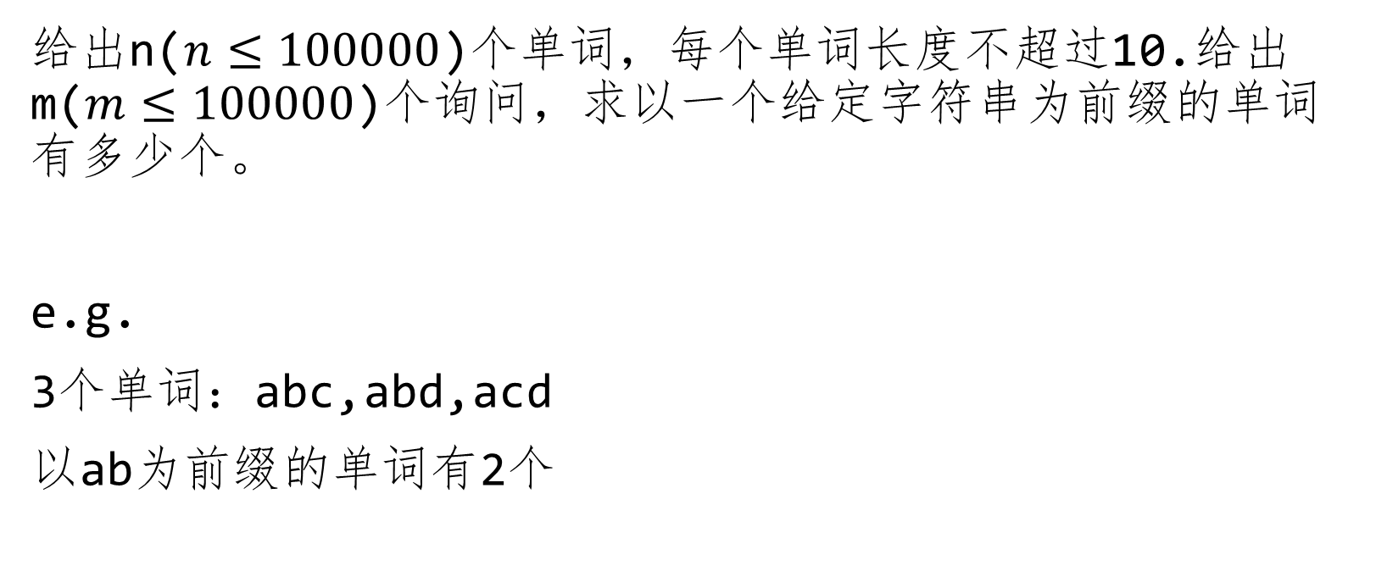
另一道题
给出n($n≤100000$)个单词，每个单词长度不超过10.给出m($m≤100000$)个询问，求以一个给定字符串为前缀的单词有多少个。
e.g.
3个单词：abc,abd,acd
以ab为前缀的单词有2个

Slide 24
再一道题
给出n个数，m次操作。
每次操作加入一个新数，或询问小于指定值C的数有多少个。
n<=100000
数字大小<=10⁹

Slide 25
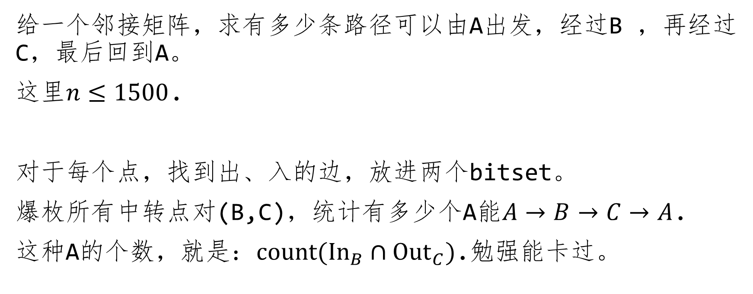
gym 100342J
给一个邻接矩阵，求有多少条路径可以由A出发，经过B ，再经过C，最后回到A。
这里$n≤1500$.
对于每个点，找到出、入的边，放进两个bitset。
爆枚所有中转点对(B,C)，统计有多少个A能$A→B→C→A$.
这种A的个数，就是：$count({In}_{B}∩{Out}_{C})$.勉强能卡过。

Slide 26
传递闭包
https://www.luogu.org/problemnew/show/P4306

Slide 27
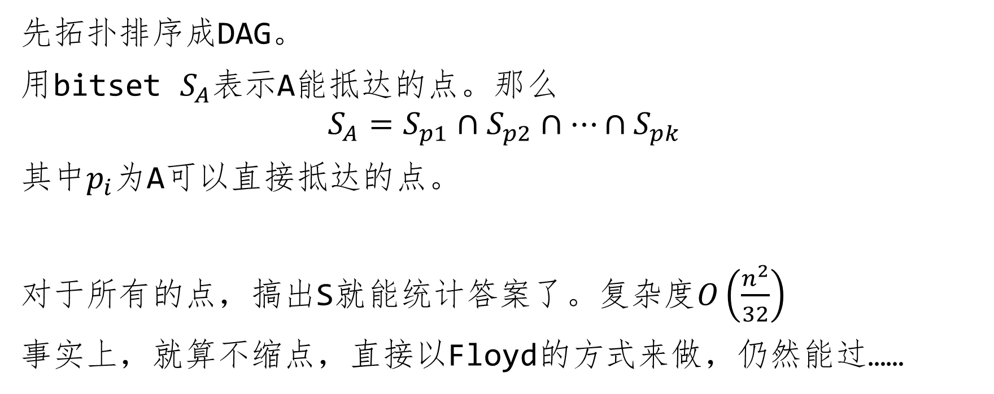
传递闭包
先拓扑排序成DAG。
用bitset $S_{A}$表示A能抵达的点。那么
$$S_{A}=S_{p1}∩S_{p2}∩⋯∩S_{pk}$$
其中$p_{i}$为A可以直接抵达的点。
对于所有的点，搞出S就能统计答案了。复杂度$O\left(\frac{n^{2}}{32}\right)$
事实上，就算不缩点，直接以Floyd的方式来做，仍然能过……

Slide 28
Intermediate Data Structure

Slide 29

排队问题
给定序列$\{s\}$，对于每个$a$，求
$$f\left(a\right)=\max_{\begin{aligned}i<a \\ s_{i}>s_{a}\end{aligned}}{\{i\}}$$
等价描述：一群人在排队，对于每一个人，求他前面最近的比他高的人。

Slide 30
一道趣题
https://www.luogu.org/problemnew/show/SP1805

Slide 31
滑动窗口
给定长度为n的序列s。
对每一个长度为d的区间，问区间内部元素的最大值。
等价描述：某中学每年新来一个人打oi，每个人在d年后退役。
问每年的现役最强是谁。

Slide 32
单调队列
如果一个人比你强，还比你小，那你就打不过她了。
nmd, wsm?
因为你没退役的时候，她肯定也没退役
所以你永远不可能是现役最强
泥永无出头之日

Slide 33
环上最大子段和
https://ac.2333.moe/Problem/view.xhtml?id=1593

Slide 34
单调队列&单调栈
单调栈一般直接用栈实现；单调队列一般用deque.
两者共性是“容器内的元素呈阶梯状”，经常用于优化dp。

Slide 35
背包优化
既然提到了DP优化，我们来讨论几种背包问题：
01背包 每种物品均只有一个
完全背包 每种物品均无限
多重背包 每种物品均有限

Slide 36
SCOI2011 棘手的操作
有N个节点，标号从1到N，这N个节点一开始相互不连通。第i个节点的初始权值为a[i]，接下来有如下一些操作：
U x y: 加一条边，连接第x个节点和第y个节点
A1 x v: 将第x个节点的权值增加v
A2 x v: 将第x个节点所在的连通块的所有节点的权值都增加v
A3 v: 将所有节点的权值都增加v
F1 x: 输出第x个节点当前的权值
F2 x: 输出第x个节点所在的连通块中，权值最大的节点的权值
F3: 输出所有节点中，权值最大的节点的权值
N,Q<=300000，-1000<=v<=1000

Slide 37
区间加等差数列
要实现：
区间加等差数列
单点求值

Slide 38
二维前缀和
序列上的差分/前缀和很有用。
如何把它们移植到二维？

Slide 39
蝗灾
http://cogs.pro:8080/cogs/problem/problem.php?pid=pNimJigWW

Slide 40
Advanced Data Structure

Slide 41
区间第k大
给定序列，每次询问区间第k大。
要求单次O(log n).

Slide 42
区间数颜色
“数颜色”在OI中特指：问有多少个不相同的值。
给定序列，区间数颜色。要求单次O(log n).

Slide 43
skiplist
链表随机访问的复杂度是O(n)的。
如果链表是静态的，能让复杂度减少一半吗？
一半又一半，一半又一半，最后变成线段树啦
但是如果要支持插入操作，怎么办？

Slide 44
count on a tree
https://www.luogu.org/problemnew/show/P2633

Slide 45
END
rxz@luogu.org

